Slide 1
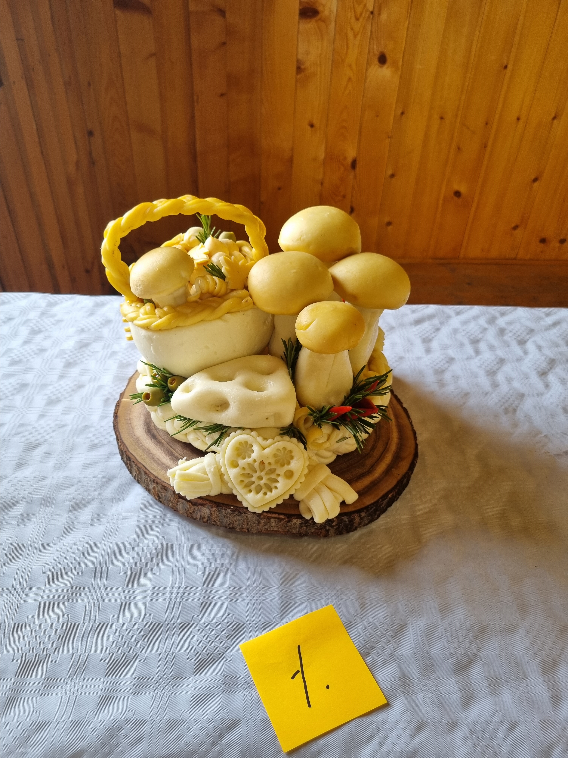
Syrové torty s.r.o Dolný Hričov
288 hlasov ------ 1.

Slide 2
Farma Likavčan Ivachnová
98 hlasov ------ 5.

Slide 3
BioEn s.r.o.
Gemerské Ovečky
60 hlasov ------ 6.

Slide 4
NOVOŤ
31 hlasov ------ 10.

Slide 5
NOVOŤ
30 hlasov ------ 11.

Slide 6
NOVOŤ
106 hlasov ------ 4.

Slide 7
ZAKAMENNÉ
35 hlasov ------ 9.

Slide 8
ZAKAMENNÉ
16 hlasov ------ 12.

Slide 9
ZAKAMENNÉ
11 hlasov ------ 14.

Slide 10
PD Liptovské Revúce
147 hlasov ------ 3.

Slide 11
RD LÁTKY
15 hlasov ------ 13.

Slide 12
UNI-CON KYSUCE
152 hlasov ------ 2.

Slide 13
NIKOS , s.r.o TURZOVKA
50 hlasov ------ 7.

Slide 14
NIKOS,s.r.o
37 hlasov ------ 8.

Slide 15
Hlasovanie

Slide 16
Poradie | Firma | Č. torty | názov | hlasovanie
1. | Syrové torty s.r.o.; Dolný Hričov | 1. | hríbiky | 288
2. | Uni-con Kysuce,s.r.o.; Raková | 12. | kalich | 152
3. | PD Liptovské Revúce | 10. | slimáky | 147
4. | Agrovex Novoť | 6. | súdok | 106
5. | Farma Likavčan; Ivachnová | 2. | košík | 98
6. | Gemerské ovečky-BioEn s.r.o. | 3. | korunka | 60
7. | Nikos, s.r.o.; Turzovka | 13. | posch. ružičky | 50
8. | Nikos, s.r.o.; Turzovka | 14. | posch. s hroznom | 37
9. | Novoť | 7. | ružičky | 35
10. | Zakamenné | 4. | malý košík | 31
11. | Zakamenné | 5. | srdce | 30
12. | Novoť | 8. | motýlik | 16
13. | RD Látky | 11. | parenička | 15
14. | Zakamenné | 9. | malé ružičky | 11
 |  |  |  | 1076/ r.2022= 1886

